Slide 1
Адмирал Николай Герасимович Кузнецов (1904-1974 гг.): личность в истории
Петруханов Д.Б., доцент кафедры теории и методики предмета АО ИОО, к.и.н.

Slide 2
В 2019 г. исполнилось 115 лет со дня рождения замечательной исторической личности, выдающегося моряка и строителя военно-морских сил нашей страны, северянина, адмирала флота Советского Союза Николая Герасимовича Кузнецова.
Современник труднейшей исторической эпохи, он прожил жизнь состоящую, по его собственному выражению, из «крутых поворотов». Однако взлеты и падения не меняли его жизненных принципов, не искажали его замечательных человеческих качеств. Иногда говорят о феномене личности Н.Г. Кузнецова, нетипичной для сталинской эпохи.

Slide 3
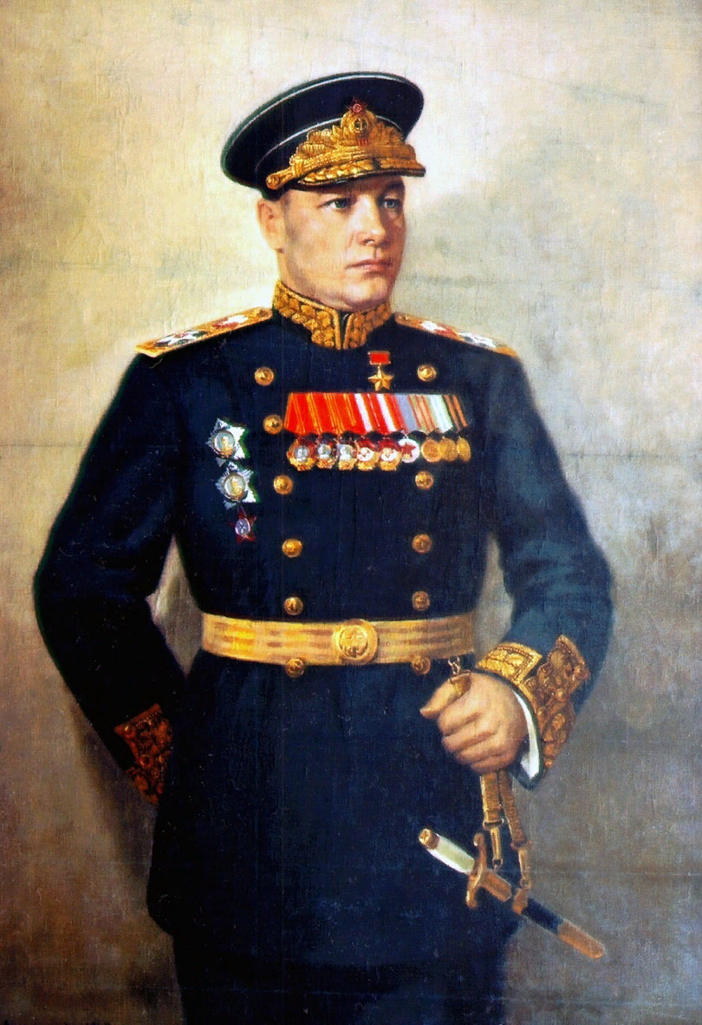
«Вся моя жизнь – крутые повороты…»
Вот что Н.Г. Кузнецов писал о своей жизни и судьбе в своих книгах:
«Я никогда не страдал большим честолюбием и не стремился забираться на вершины служебной лестницы, но, признаться, мечтал стать командиром корабля — большого или малого — и, стоя на мостике, управлять им».
«За все годы службы я был дважды контр-адмиралом, трижды — вице-адмиралом, носил четыре звезды на погонах адмирала флота и дважды имел высшее воинское звание на флоте — Адмирала флота Советского Союза…»
Какой же была его личность?
Какими были его идеи и дела, которые, как считается, лучше всего характеризуют человека?
Адмирал флота Советского Союза Н.Г. Кузнецов. Худ. К.В. Аккуратов, 1945 г.
Художник и медальер Константин Васильевич Аккуратов создал в 1940-х гг. целую галерею портретов советских адмиралов.

Slide 4
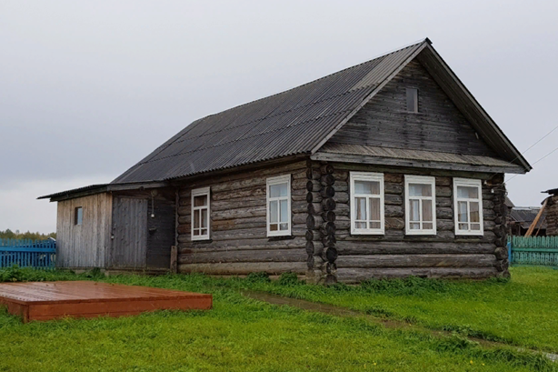
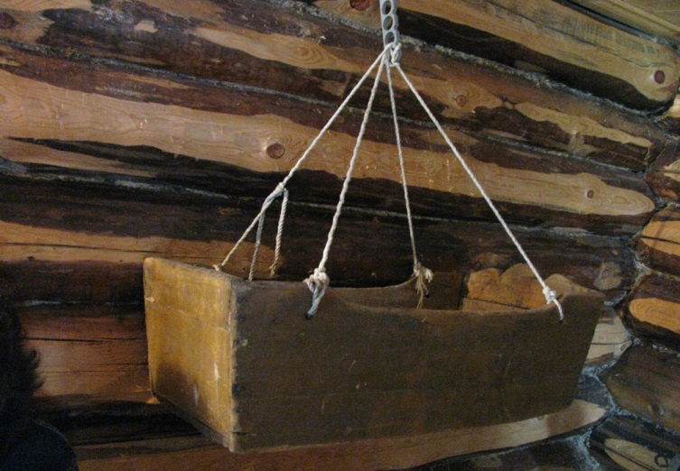
Сын северной земли
Н.Г. Кузнецов родился 11 (24) июля 1904 г. в д. Медведки на севере Вологодской губернии в семье крестьян Герасима Федоровича и Анны Ивановны Кузнецовых. С 1937 г. деревня в составе Котласского района Архангельской области.
В 1988 г. силами и на средства местной общественности по сохранившимся фото была построена копия дома Кузнецовых. Дом стоит на историческом месте, но без хозяйственных построек. В 1990 г. здесь открыт музей Н.Г. Кузнецова.
Фото: В. Станулевич, REGNUM
Даже колыбель будущего адмирала формой напоминала корабль. Экспонат дома-музея.
Фото: Котласская ЦБС

Slide 5
«Значит нужные книги ты в детстве читал…»
Как вообще получилось, что крестьянский сын, человек родившийся за сотни километров от моря, стал моряком?
С Севера часто брали на флот. Дядя по матери был кронштадтским моряком. Второй брат отца во флоте был участником русско-японской войны. В детстве и юности Кузнецов проявил себя как впечатлительная натура. Мальчик увлеченно слушал рассказы старых моряков.
«У меня замирало сердце от этих рассказов... Я поражался всему и мечтал повидать свет, но об этом я боялся сказать даже своим сверстникам…
Мне не пришлось менять профессии в поисках дела, которое оказалось бы больше по душе... Я сделал выбор однажды, в совсем юные годы, и никогда не жалел об этом…»
Н.Г. Кузнецов. Крутые повороты.
Из записок адмирала.
Книгу генерала и морского историографа Феодосия Федоровича Веселаго Кузнецов прочитал в 12 лет. Она произвела на него такое впечатление, что впоследствии всегда стояла на полке в каюте или рабочем кабинете.

Slide 6
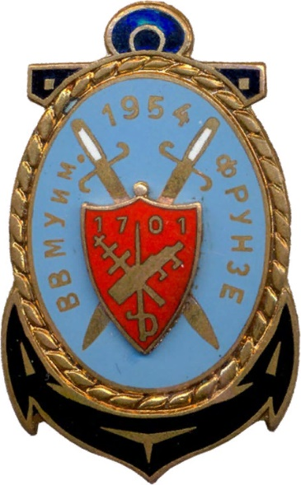
Путь в большой флот
1915-1916 гг. – первый опыт речного плавания по Северной Двине на колесном буксире «Федор», принадлежавшем его дяде Павлу Федоровичу.
1916-1917 гг. – рассыльный Управления работ по улучшению архангельского порта.
1919-1920 гг. – военмор (военный моряк) канонерской лодки Северодвинской военной флотилии. В красный флот поступил добровольцем, приписав два года возраста.
1920-1926 гг. – подготовительные классы и основной курс ВМУ
им. М.В. Фрунзе (5-й выпуск) в Петрограде с отличием.
1929-1932 гг. – Военно-морская академия с отличием.
Единственное стране в 1920-х гг. военно-морское училище им. М.В. Фрунзе, было основано еще в 1701 г. Петром I как Навигацкая школа. Ныне это Санкт-Петербургский военно-морской институт.
В 1930-х гг. на посту наркома ВМФ Н.Г. Кузнецову пришлось создавать систему военно-морского образования в СССР.
Н.Г. Кузнецов,
курсант второго курса Военно-морского училища
им. М.В. Фрунзе, 1923 г.

Slide 7
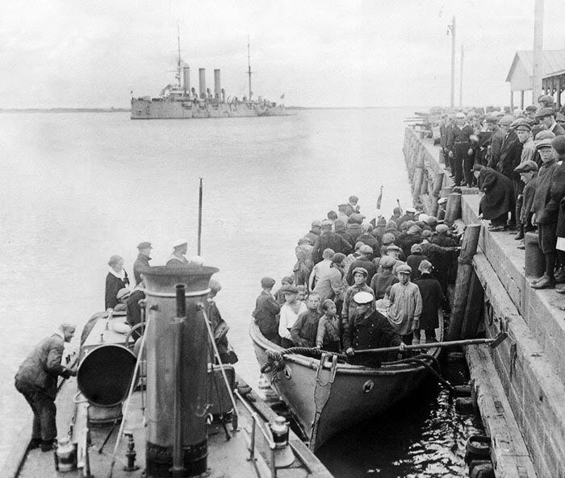
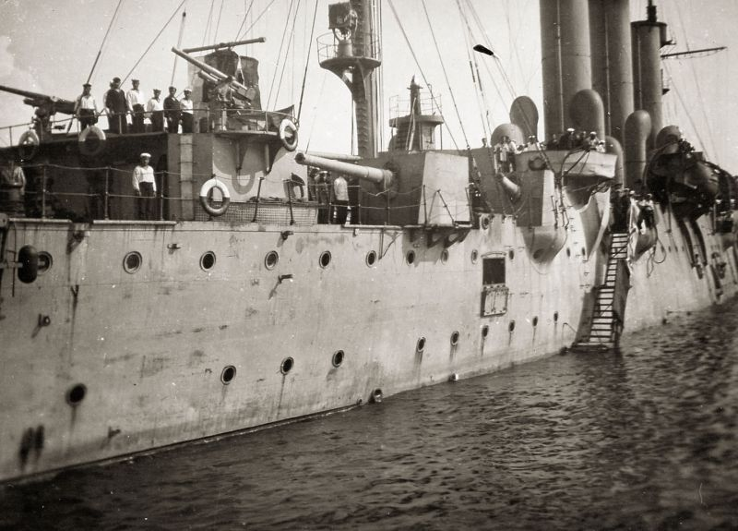
Учебное плавание на крейсере «Аврора»
Спущенный на воду еще в 1900 г. и восстановленный курсантами в 1920-х, крейсер стал учебным кораблем. В ходе образовательного плавания вокруг Скандинавии и Кольского полуострова, «Аврора» и учебное судно «Комсомолец» в августе 1924 г. прибыли в Архангельск. Делегация из 200 моряков посетила город. Среди них был Н.Г. Кузнецов, встретившийся с родным краем в новом статусе командира учебного отделения.
В последствии революционный крейсер посещал Архангельск еще дважды, в 1925 и 1930 гг.
Фото: InfaGrad.ru

Slide 8
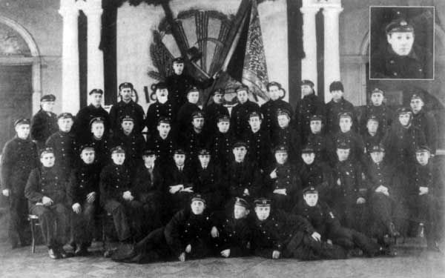
Путь в большой флот
Н.Г. Кузнецов (крайний справа в нижнем ряду) в группе курсантов.
Петроград, 1922 г.
Помимо основного курса он освоил два иностранных языка: французский и немецкий. Успевал участвовать в работе научного кружка. За образцовую учебу и успехи по службе получил первую командную должность командира отделения.
Н.Г. Кузнецов пользовался уважением у курсантов и преподавателей. Вице-адмирал Б.М. Хомич, бывший сокурсник, вспоминал, что Кузнецов «всегда выбирал и нёс на спине самую большую вязанку дров для печей курса. При побудке или по сигналу ночных тревог становился в строй при полном снаряжении раньше всех нас, спокойно и без суеты».
В училище проявились такие качества личности Кузнецова как здоровый перфекционизм и скрупулезность в работе. И вообще, служба ему явно нравилась.
Окончившие курс с отличием получали право выбора места дальнейшей службы. Кузнецов выбрал сильнейший корабль Морских сил Черного моря – крейсер «Червона Украина».

Slide 9
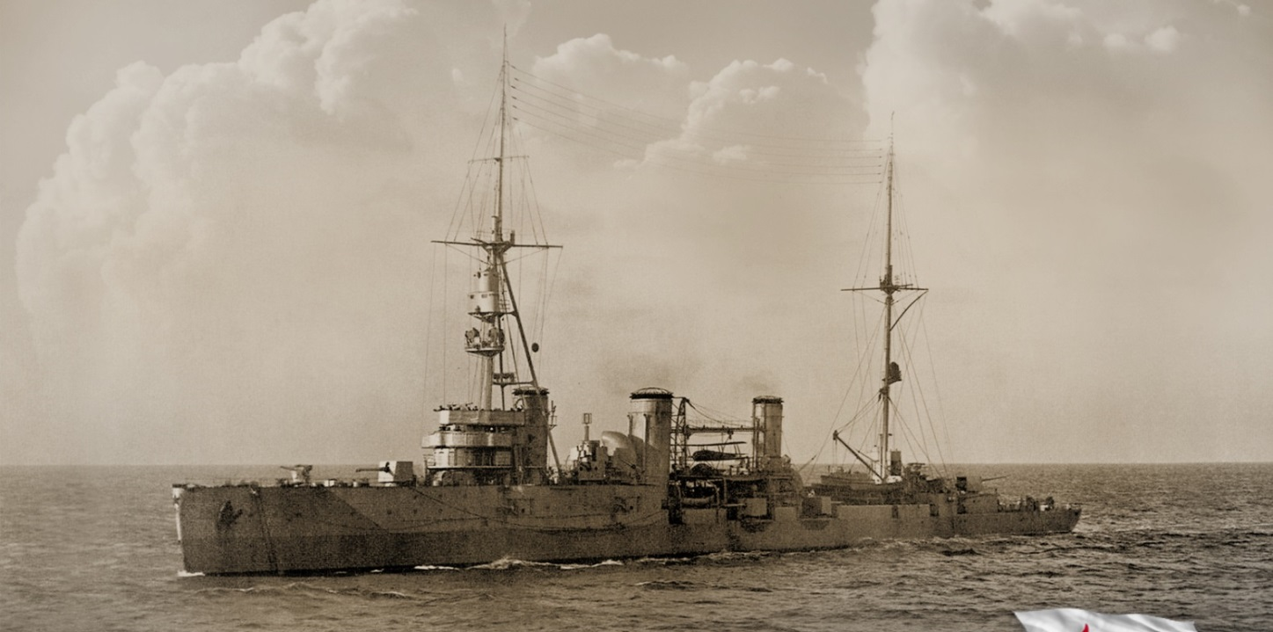
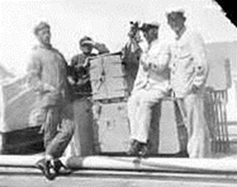
Исполнение мечты
Легкий крейсер «Червона Украина» (бывший «Адмирал Нахимов»).
Заложен в 1915 г., вступил в строй в 1927 г. В 1927-1941 гг. -флагманский корабль Черноморского флота. Вооружен 130-мм орудиями, торпедными аппаратами, гидросамолетами.
Н.Г. Кузнецов служил на крейсере в различных должностях: командир батареи, командир роты, старший вахтенный начальник. С 1933 по 1936 гг. командовал этим кораблем. Постепенно он довел службу экипажа до образцового состояния. Крейсер стал лучшим кораблем ВМФ СССР.
В 1935 г. на крейсере было начато соревнование «За первый залп!», охватившее через несколько лет все флоты. Оно подразумевало достижение такой степени боеготовности и быстроты действий по тревоге, когда противник не успевает нанести удар первым.
Офицер с секстантом в руках - Н.Г. Кузнецов
вахтенный командир крейсера.

Slide 10
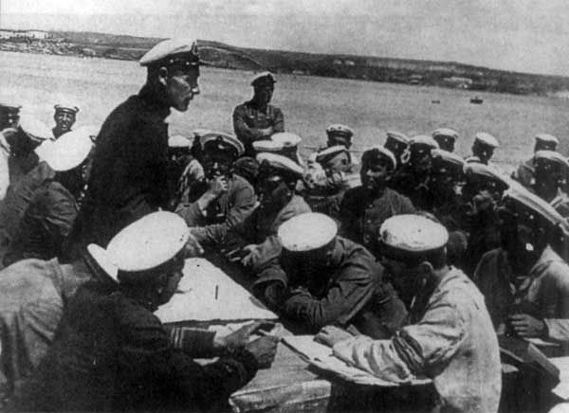
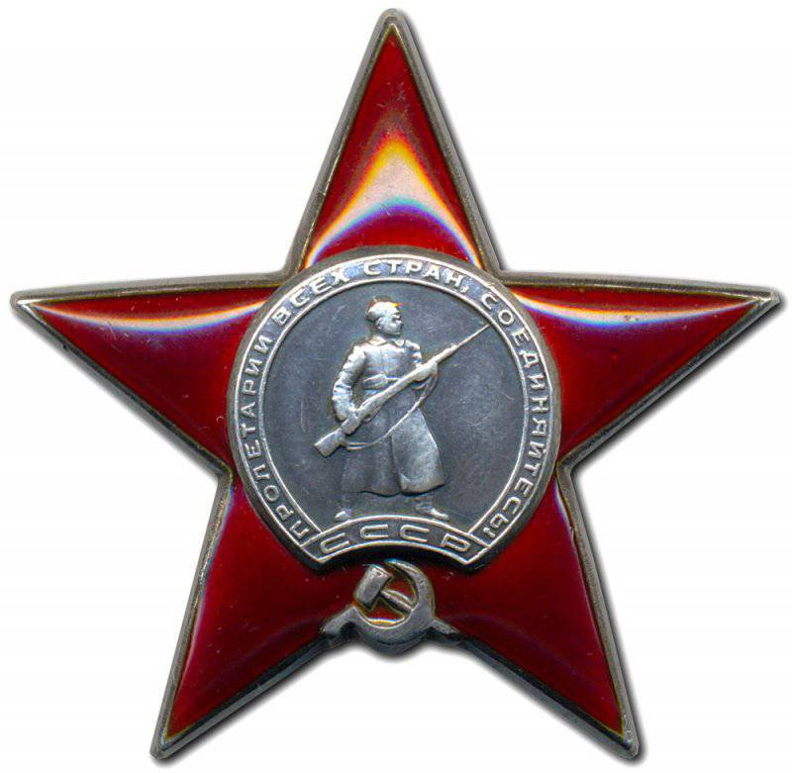
Исполнение мечты
Н.Г. Кузнецов был сторонником учебы постепенной, кропотливой, без окриков. Повседневной и круглогодичной.
«Неважно кто ты: адмирал, офицер или матрос. Все мы делаем одно общее дело, которое направлено на благо страны… Иногда руководству приходиться действовать жестко, громко кричать на подчиненных, но в голосе никогда не должно быть высокомерия. Этого не прощают никогда и никому», - писал он.
Неприязнь к чванству, благородная простота и прямота в отношениях с людьми – этими качествами отличался молодой командир крейсера.
В 1935 г. за выдающиеся показатели в подготовке крейсера он получил первый военный орден Красной Звезды.
Занятия с командой ведет капитан 3 ранга Н.Г. Кузнецов, старший помощник командира крейсера "Красный Кавказ«, на котором он служил в 1932-1933 гг.
Фото: Кузнецова Р.В. Флотоводец. dom-knig.com

Slide 11
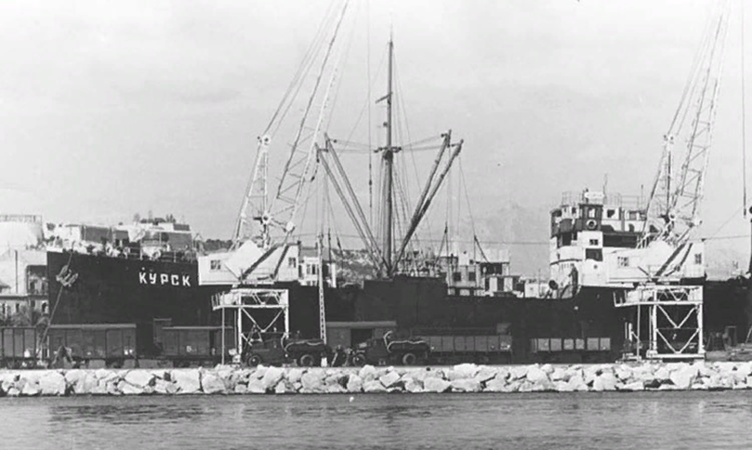
Псевдоним - дон Николас «Лепанто»
В августе 1936 г. неожиданно прервалась, столь милая сердцу Кузнецова, служба на флоте. Он был назначен военно-морским атташе в республиканской Испании, которая вела гражданскую войну с мятежниками-франкистами .
Это был большой, хоть и нежеланный, скачок карьеры. Чем же он объясняется?
СССР начал военные поставки для армии республиканцев по морю. Для их обеспечения потребовались надежные, способные люди;
посты на флоте и в армии быстро освобождались в ходе сталинский репрессий их высшего руководства. Так, в 1937-38 гг. были уничтожены командующие морскими силами РККА, флагманы флота 1 ранга В.М. Орлов и М.В. Викторов, семь флагманов 1-го ранга, в том числе командиры Северного, Балтийского Черноморского, Тихоокеанского флотов и многие другие.
Советский пароход «Курск» на разгрузке в порту Аликанте. Испания, декабрь 1936 г.
Фото: «Архивы России»

Slide 12
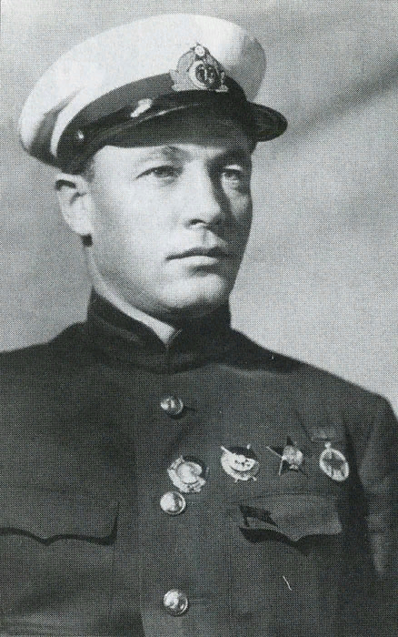
«Испанский год»
Главными задачами советского атташе стали:
1) обеспечение прибытия и разгрузки советских морских транспортов;
2) руководство советскими моряками-добровольцами;
3) дипломатическое взаимодействие с морским министерством и командованием ВМФ Республики.
Для молодого офицера, за плечами которого были академия и несколько лет командования крейсером, это были задачи совершенно нового типа, масштаба и сложности.
Справиться с ними ему помогли только высокая собранность и организованность, чего так не хватало, по признанию самого Кузнецова, его испанским товарищам.
За свой «испанский год» 33-летний атташе был награжден орденами Ленина и Красного Знамени.
По итогам миссии атташе сделал неутешительные выводы: советский флот недостаточно силен, крейсера и эсминцы на фоне немецких и итальянских устарели, и могут быть быстро уничтожены.
Нужна была новая программа строительства флота.
Капитан 1-го ранга
Н.Г. Кузнецов после возвращения из Испании. 1937 г.
Самый молодой каперанг
ВМФ СССР.
Фото: diletant.media

Slide 13
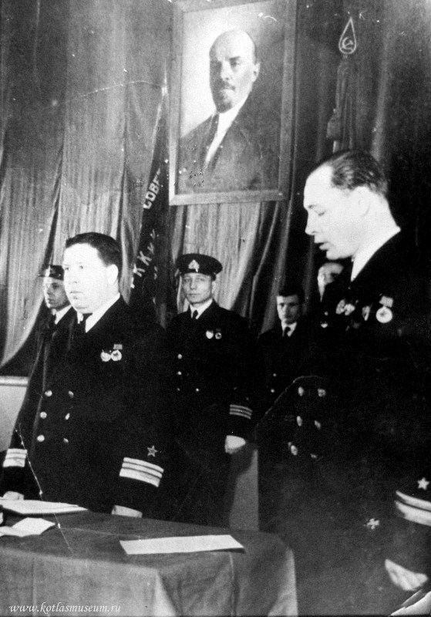
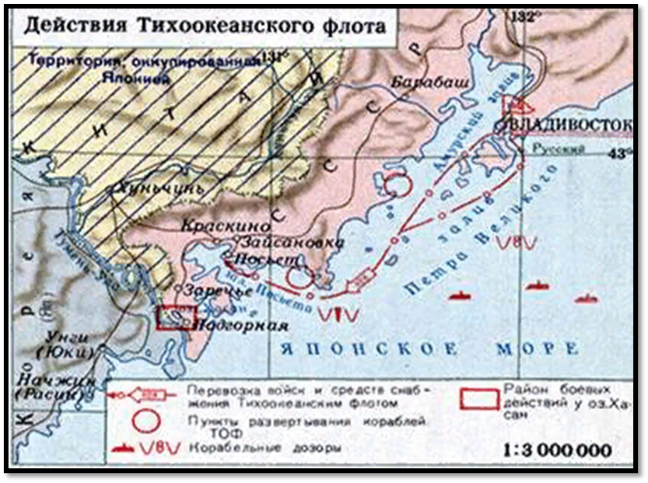
Из Мадрида во Владивосток
Новый «крутой поворот» – назначение заместителем командующего Тихоокеанским флотом в августе 1938 г., а после ареста флагмана 1 ранга Г.П. Киреева – командующим.
Флот предстояло укрепить, т.к. на Дальнем Востоке большую опасность представляла милитаристская Япония, развязавшая в 1937 г. войну в Китае, вблизи границ СССР.
Здесь Кузнецова ждало первое в жизни боевое испытание.
29 июля – 11 августа 1938 г. произошли события у озера Хасан.
Силы Тихоокеанского флота с моря поддерживали действия частей Дальневосточного фронта, действуя со своей главной базы - Владивостока.
Командующий Тихоокеанским флотом, флагман 2 ранга Н.Г. Кузнецов принимает воинскую присягу, новая редакция которой была утверждена в январе 1939 г.
Фото: kotlasmuzei.ru

Slide 14
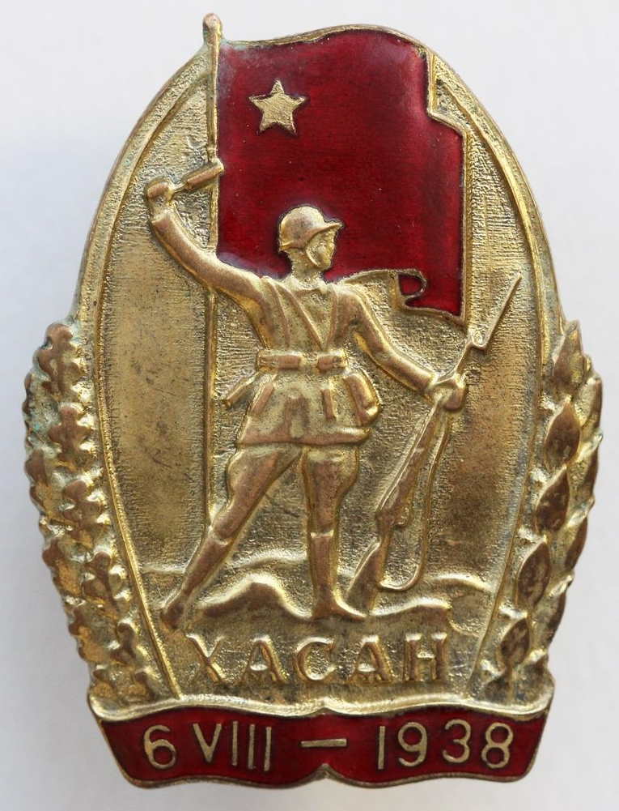
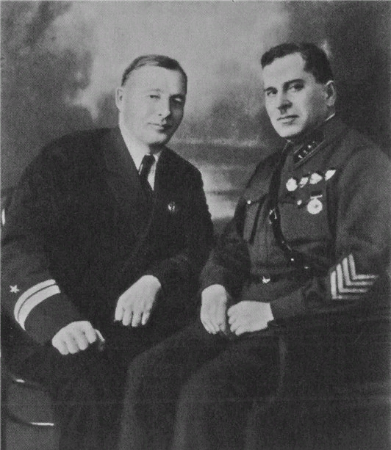
«Над границей тучи ходят хмуро…»
Знак «Участнику Хасанских боёв» появился на мундире флагмана с 1939 г.
Хотя флот играл в этом конфликте вспомогательную роль (переброска войск, снабжение), он выполнил её успешно. А вот армия понесла большие потери. Командовавший ею маршал В.К. Блюхер еще в ходе боёв был заменен командармом 2 ранга Г.М. Штерном, и через 4 месяца расстрелян.
В период хасанских событий Кузнецов формирует идею нескольких степеней оперативной готовности флота. В ней им был учтен и опыт русско-японской войны 1904-1905 гг.: внезапного нападения японцев на Порт-Артур и порт Чемульпо и дальнейшей блокады русского флота.
Репрессии по итогам Хасана не коснулись командующего Тихоокеанским флотом. Он даже сумел отстоять перед Сталиным командира погибшего во время мирного перехода эсминца «Решительный» капитана 3 ранга С.Г. Горшкова (будущего главкома ВМФ СССР в 1956-1985 гг.).
Для Кузнецова был уготован очередной «крутой поворот».
Командующий Тихоокеанским флотом флагман 2 ранга Н.Г. Кузнецов и командующий отдельной Краснознаменной Дальневосточной армией командарм 2 ранга
Г.М. Штерн. 1938 г.
Фото: wwii.space

Slide 15
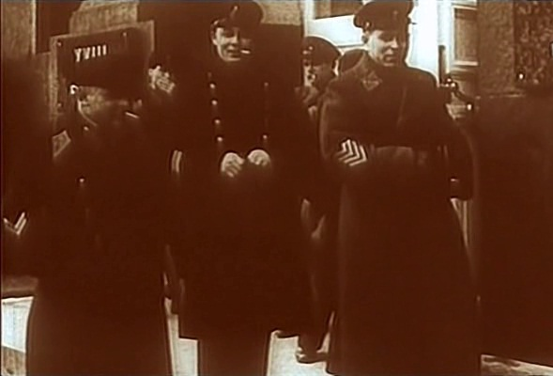
«Резкий подъём, как у водолаза…»
Март 1939 г.
XVIII съезд ВКП (б).
В зал заседаний следуют делегаты от вооруженных сил, боевые товарищи по Испании (слева направо):
- комдив П.С. Рычагов (29 лет), начальник Главного управления ВВС РККА, ;
- флагман 2 ранга Н.Г. Кузнецов (35 лет), командующий Тихоокеанским флотом
- командарм 2 ранга Г.М. Штерн (39 лет), командующий 1-й Краснознаменной Дальневосточной армией.
Прослужив на Тихом океане полтора года, в апреле 1939 г. Кузнецов получает звание флагмана флота 2 ранга и назначение на пост народного комиссара ВМФ СССР. Всего лишь три года назад он стоял на мостике крейсера.
Это был, по словам Николая Герасимовича, «резкий подъем, как у водолаза, всегда опасный и связанный с большой нагрузкой, совершившийся не по моей воле».
Опасность такого быстрого подъема в эпоху Сталина показали печальные судьбы многих офицеров армии и флота. В том числе, занимавших высшие должности в наркомате обороны: П.С. Рычагова, Г.М. Штерна, Я.В. Смушкевича, а также двух непосредственных предшественников Кузнецова на посту наркома ВМФ
П.А. Смирнова и М.П. Фриновского.

Slide 16
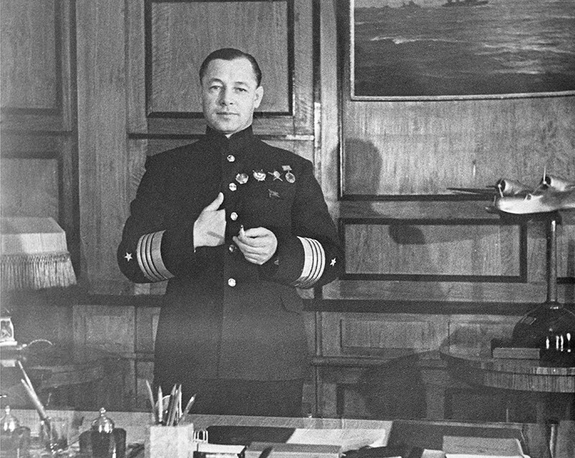
На посту наркома
Военно-морское хозяйство страны Кузнецов застал в сложном состоянии: не было четкой кораблестроительной программы, нужного количества училищ, боевая подготовка экипажей была недостаточной, а управление запутанным.
Неутешительные итоги действий флота в советско-финской войне легли в основу «Временного наставления по ведению морских операций», составленного Кузнецовым и его заместителем адмиралом Л.М. Галлером.
Впервые внедрялась, опробованная еще на Тихом океане, система боеготовности флота, состоящая из трех степеней. Она помогала сократить дистанцию от приказа до первого залпа по противнику от нескольких часов, до нескольких минут.
Были приняты новые Корабельный и Дисциплинарный уставы, организованы первые водолазные спецподразделения, морские училища для старшеклассников (будущие нахимовские).
Нарком ВМФ СССР,
флагман флота 2-го ранга Н.Г. Кузнецов.
В рабочем кабинете. 1939 г.
Когда в мае 1940 г. были реформированы воинские звания РККА и ВМФ СССР
Н.Г. Кузнецову было присвоено звание адмирала.

Slide 17
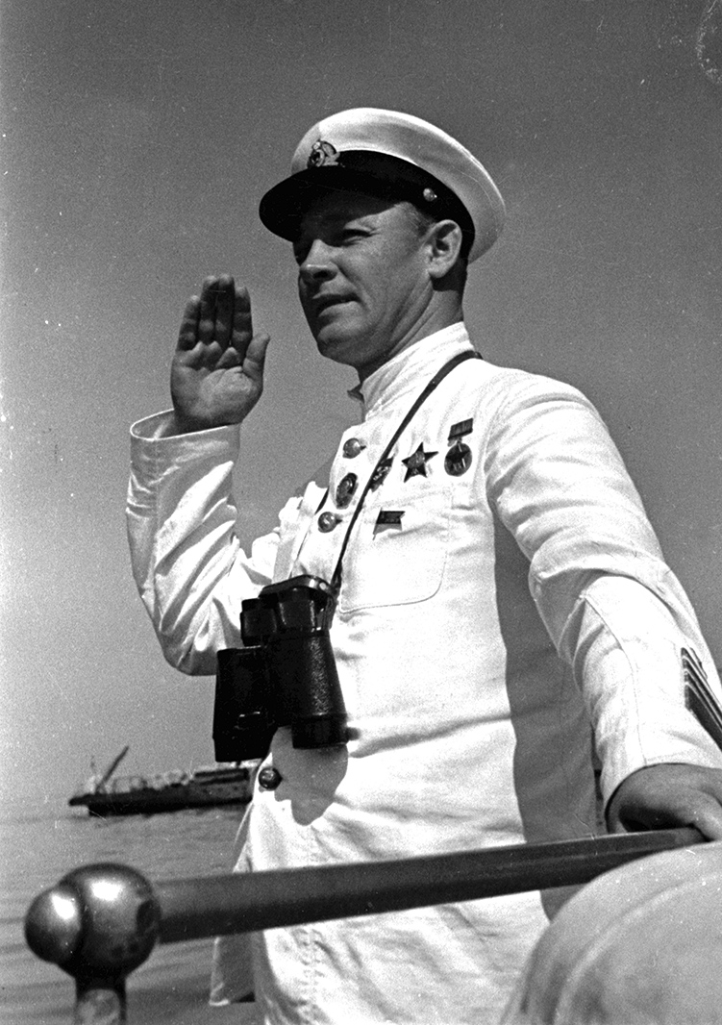
День Военно-морского флота СССР
Наряду с совершенствованием боевого потенциала ВМФ, нарком также стремился привлечь к флоту внимание общественности, поднять его престиж, привлечь на флот новые талантливые кадры.
По его инициативе Совнарком СССР и ЦК ВКП(б) в 1939 г. «в целях мобилизации широких масс трудящихся вокруг вопросов строительства Рабоче-Крестьянского Военно-морского Флота Союза ССР». Принимают решение об установлении Дня ВМФ.
По предложению И.В. Сталина праздник был отнесен на 24 июля.
Этот день также является днем рождения самого Н.Г. Кузнецова.
Ныне День ВМФ отмечается ежегодно в последнее воскресенье июля как всенародный праздник.
Торжественный смотр кораблей Черноморского флота. 1939 г.

Slide 18
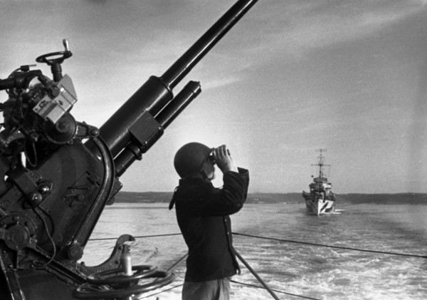
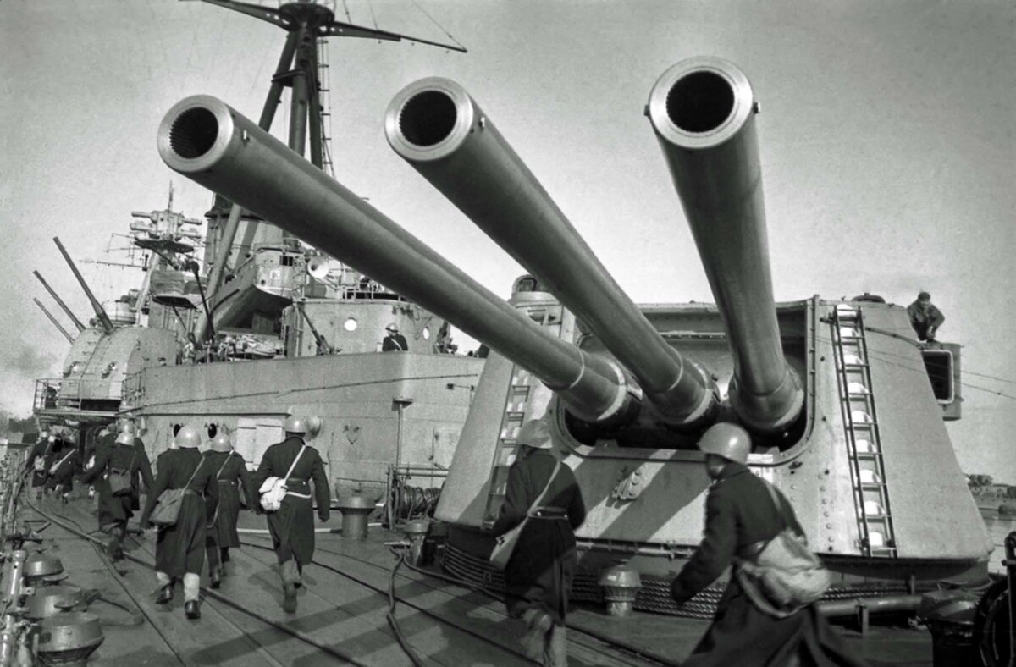
Принимаю ответственность на себя!
Н.Г. Кузнецов готовил флот к большой войне и не боялся отстаивать свое мнение, если был убежден в его правоте.
Так, он настойчиво объяснял Сталину неразумность строительства значительного количества дорогостоящих линкоров, хотя вождь горел идеей «большого флота». Не страшась выговора руководства, накануне войны он отдал приказ сбивать немецкие самолеты, нарушившие государственную границу СССР.
Слова, вынесенные в заголовок, прозвучали в 3 часа 15 минут 22 июня 1941 г. в приказе наркома об немедленном открытии огня по противнику. К этому моменту все флоты были приведены в состояние полной боевой готовности. 22-го июня в ВМФ не было потеряно ни одного корабля, самолета, ни одна база не была атакована с моря.
Флот был спасен от гибели.
Уже в августе 1941 г., вновь под свою личную ответственность, Н.Г. Кузнецов организовал проведение операции «Берлин» в ответ на начало бомбардировок Москвы.

Slide 19
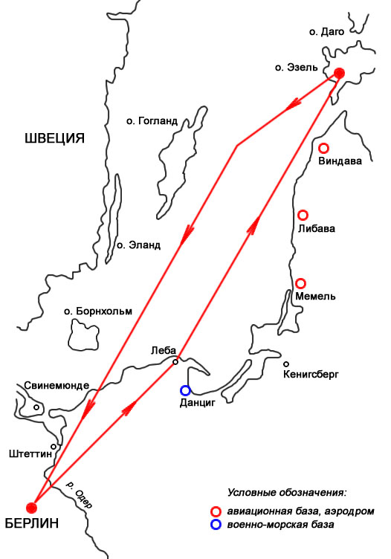
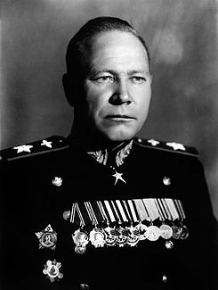
Операция «Берлин»
Нанесение серии бомбовых авиаударов по столице Германии и её предместьям
7 августа – 5 сентября 1941 г. самолетами Балтийского флота и Дальней авиации.
Всего совершено 10 налетов. Помимо бомб, сбрасывались листовки. Операция имела большое моральное значение для наших войск в начале войны.
Жаворонков
Семен Федорович
1899-1967 гг.,
маршал авиации, в годы войны – начальник ВВС ВМФ СССР.
Автор идеи и разработчик операции «Берлин»
ДБ-3, 1-й минно-торпедный авиаполк
ВВС Балтийского флота

Slide 20
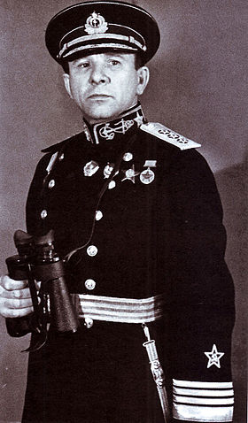
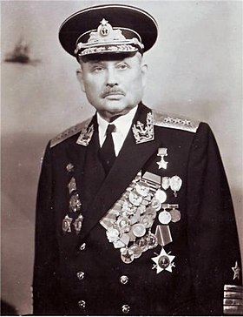
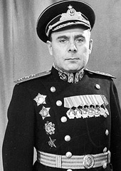
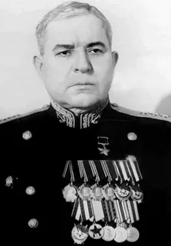
Соратники Н.Г. Кузнецова - командующие флотами Великой Отечественной войны
Трибуц
Владимир Филиппович,
командующий Балтийским флотом в
1939-1947 гг.
Балтийский флот в 1941 пострадал сильнее всего, потеряв базы в Прибалтике, вынужденный отступать в Ленинград. Здесь помогал отстоять город.
Октябрьский
Филипп Сергеевич,
командующий Черноморским флотом в 1939-1948 гг.
Флот был очень активен в годы войны, обеспечивая операции армии на юге и в Крыму. Было предотвращено вторжение врага на Кавказ с моря.
Головко
Арсений Григорьевич,
командующий Северным флотом в 1940-1946 гг.
Северный флот обеспечивал защиту морских конвоев союзников, оборону Мурманска и Заполярья.
Юмашев
Иван Степанович,
командующий Тихоокеанским флотом в 1939-1947 гг.
Тихоокеанский флот часть своих сил передал Северному флоту. В 1945 г. участвовал в разгроме Японии, освобождении Северной Кореи, Сахалина и Курил.

Slide 21
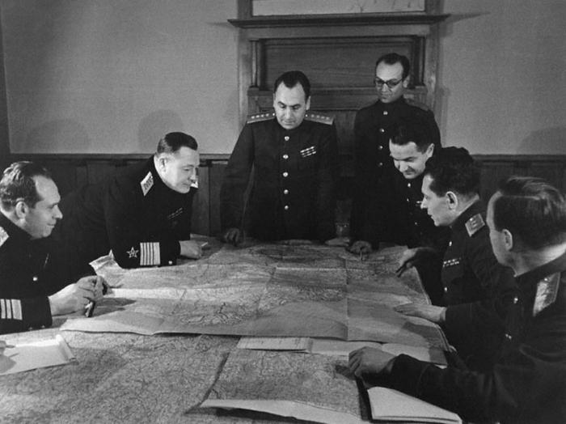
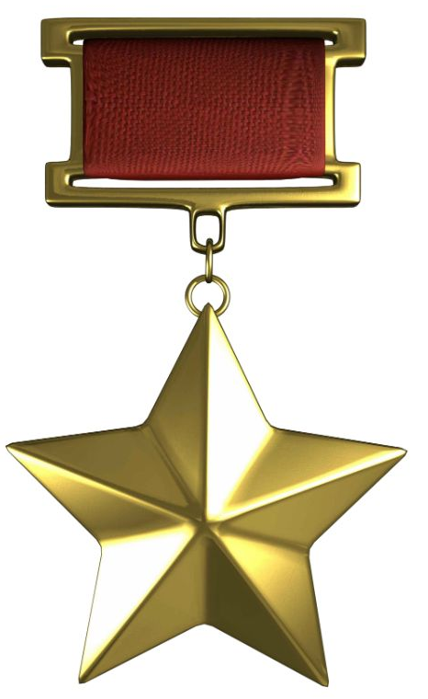
Адмирал флота Советского Союза
Н.Г. Кузнецов лично разрабатывал все операции, утверждаемые затем Верховным главнокомандующим Сталиным. Он постоянно выезжал на корабли и флоты. В качестве Главкома ВМФ участвовал в работе Крымской и Потсдамской конференций.
В мае 1944 г. ему было присвоено звание адмирала флота, приравненное затем к маршальскому, с погонами маршальского типа. Такое высокое звание во флоте никто еще не носил.
А в сентябре 1945 г. адмирал награждается медалью Золотая Звезда с присвоением звания Героя Советского Союза.
Военные советники СССР на Ялтинской конференции. Второй слева – адмирал флота Советского Союза,
Главнокомандующий ВМФ СССР
Н.Г. Кузнецов.
Февраль 1945 г.
Фото: http: istogram.info

Slide 22
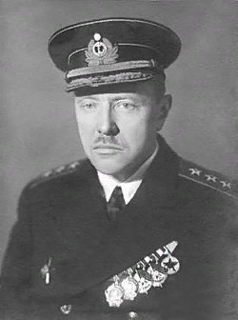
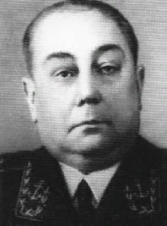
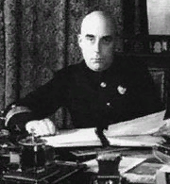
Суд над победителями
В 1945 г. 44-летний адмирал Н.Г. Кузнецов находился на вершине служебного положения и славы. Но принципиальный и смелый нарком не был нужен сталинскому руководству.
Для разработки проекта восстановления ВМФ нарком собрал мнения командующих флотами. Он твердо настаивал на программе строительства полноценного океанского флота, включая линкоры, авианосцы, десантные корабли. Однако, вместо этого, наркомат ВМФ был упразднен, а Кузнецов лишился должности.
Но далее очередной «поворот» стал еще более крутым.
В 1948 года, по доносу, адмирал Н.Г. Кузнецов вместе со своими ближайшими помощниками, адмиралами Л.М. Галлером, В.А. Алафузовым, Г.А. Степановым, был предан Суду чести Министерства Вооружённых сил по обвинению в передаче Англии и США в 1942-1944 гг. секретных чертежей парашютной торпеды и морских карт.
Хотя в ходе следствия выяснилось, что такая торпеда у англичан уже была, а переданные карты были всего лишь копиями карт тех же союзников, на состоявшемся суде Военной коллегии соратники Кузнецова были приговорены к заключению.
Сам Кузнецов был понижен в звании до контр-адмирала и, пережив инфаркт, полгода восстанавливал здоровье.
адмирал
Л. М. Галлер
адмирал
В. А. Алафузов
вице-адмирал Г.А. Степанов

Slide 23
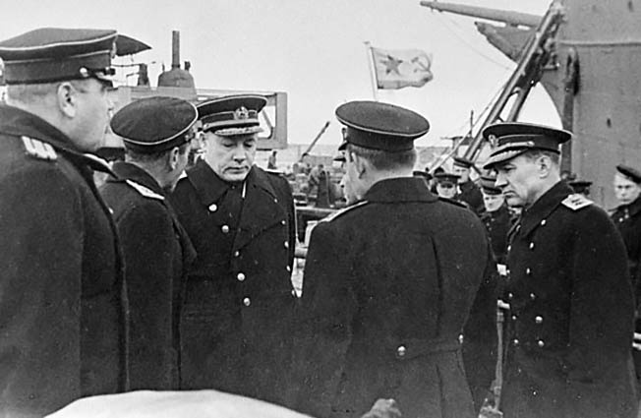
И вновь Дальний Восток
Летом 1948 г. разжалованного, судимого, опального адмирала отправили на Тихоокеанский флот, которым он командовал еще до войны.
Здесь он второй раз проходит прежнюю лестницу, от заместителя командующего округом до командующего флотом, и вторично становится вице-адмиралом.
Рост напряженности «холодной войны», необходимость срочного обновления флота, заставали Сталина в 1951 г. отдать личное указание вернуть Кузнецова в Москву на пост военно-морского министра. Это говорит о том, что суд над адмиралами в 1948 г. имел характер чисто политической расправы.
Только после смерти Сталина в 1953 г. судимость с Кузнецова была снята и восстановлено звание адмирала флота.
На Тихоокеанском флоте хорошо помнили командующего, встретили тепло и морально поддержали.

Slide 24
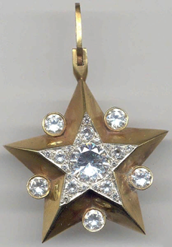
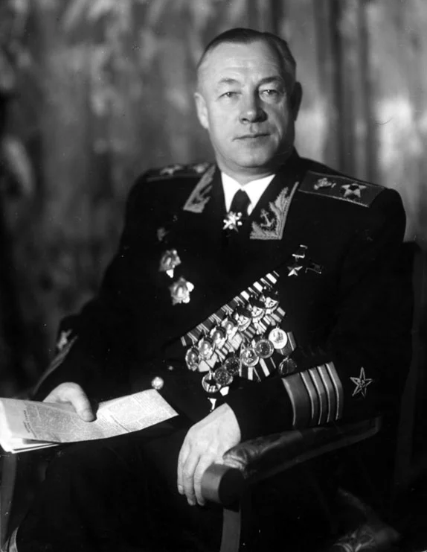
«…отстранить меня от службы флоту невозможно!»
У Кузнецова, казалось, появились возможности реализовать свои замыслы с новым руководством страны во главе с Н.С. Хрущевым. Авианосцы, ракетные крейсеры, океанские подводные лодки, должны были сделать СССР ведущей морской державой.
Но представленный им в марте 1954 г. доклад о строительстве ВМФ был отложен. Приоритет в итоге был отдан развитию ядерных ракетных и сухопутных войск.
Несправедливое, по мнению Кузнецова, отношение к флоту обострило его отношения с Хрущевым и министром обороны маршалом Г.К. Жуковым. Решительный и принципиальный адмирал вновь оказался лишним.
В октябре 1955 г. произошел взрыв на линкоре «Новороссийск», который унес 829 жизней. Еще до выяснения его причин, обвиненный в упущениях Кузнецов, был отправлен в отставку «без права работать во флоте». При этом он вновь был понижен в звании, третий раз став вице-адмиралом.
Адмиралу было всего 52 года.
Большая маршальская звезда, положенная к званию адмирала флота Советского Союза, носилась на узле галстука.
Адмирал флота Советского Союза, главнокомандующий ВМС СССР,
первый заместитель Министра обороны СССР Н.Г. Кузнецов.
Москва. 1955 г.

Slide 25
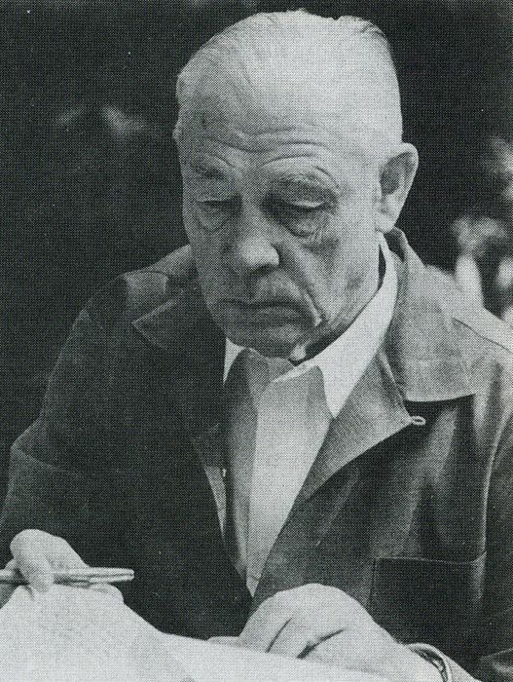
Память, изложенная в книгах
В отставке Н.Г. Кузнецов активно занимался литературным трудом. Все книги были написаны им лично и отличаются хорошим стилем.
В 1972 г. в СССР наконец состоялся спуск на воду первого авианесущего боевого корабля – крейсера «Киев». Николай Герасимович узнал об этом из газет.
В 1974 году в возрасте 70 лет Н.Г. Кузнецов скончался.
Не смотря на многочисленные обращения офицеров и ветеранов военного флота, лишь в 1988 году Президиум Верховного Совета СССР принял указ о восстановлении Кузнецова в прежнем звании — Адмирал Флота Советского Союза.

Slide 26
Вся жизнь Николая Герасимовича Кузнецова – честный путь офицера. Крутые повороты – следствие и особенностей эпохи, и неподкупного характера самого адмирала. Но на всяком посту Кузнецов добивался наилучших результатов. Он никогда не изменял себе, своим принципам, не раз проявляя удивительное бесстрашие.
Главным для него всегда был флот на страже Отечества, а вовсе не чины. Боль ему доставляло лишь то, что мешало служить флоту.
Прошло более полувека как адмирал Кузнецов разработал программу строительства океанского ВМФ, но ее значительная часть по-прежнему засекречена. Значит идей, заложенных в ней, хватит еще надолго.
Перефразируя слова В.В. Маяковского о «товарище Дзержинском» можно обратиться к молодым поколениям русских моряков с призывом: «Делай биографию с адмирала Кузнецова!»

Slide 27
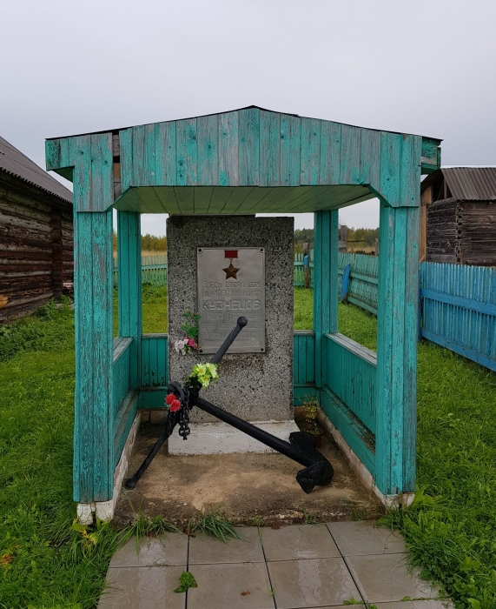
Увековечивание памяти
Память адмирала увековечена многократно: улицы, мемориальные доски, бюсты и памятники.
Именем Н.Г. Кузнецова названы остров в Тихом океане и пролив.
Его имя носит военный учебно-научный центр ВМФ «Военно-морская академия»
Мемориальный знак
в д. Медведки.
Впервые установлен в 1982 г.

Slide 28
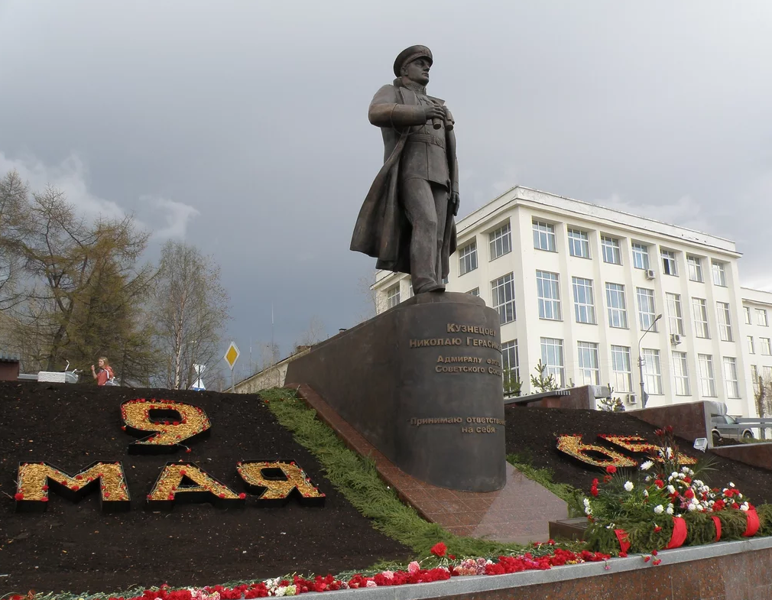
«Принимаю ответственность на себя!»
Памятник адмиралу Н.Г. Кузнецову в Архангельске.
Автор засл. худ. РФ И.И. Черапкин. 2010.
Высота – 6 м. Постамент в виде рубки подводной лодки. Памятник создан на пожертвования горожан. Установлен к 65-летию Победы.

Slide 29
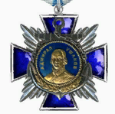
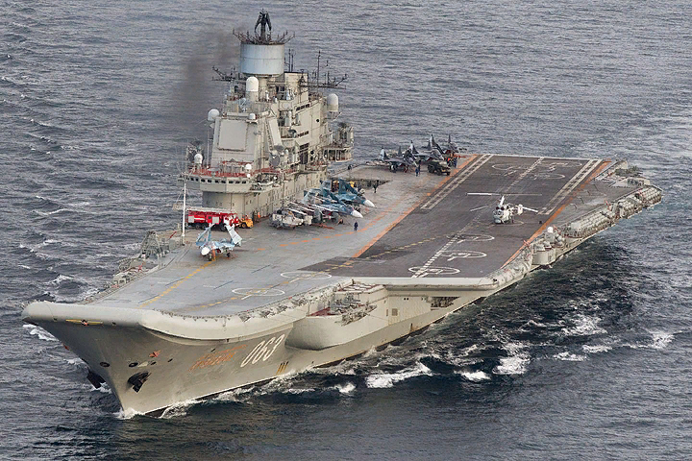
Тяжелый авианесущий крейсер (ТАКР) «Адмирал Флота Советского Союза Кузнецов»
ТАКР «Адмирал Флота Советского Союза Кузнецов» в составе соединения дальней морской зоны ВМФ РФ.
Военная операция ВС РФ в Сирии, Средиземное море, 2016 г.
В 2018 г. за успешное выполнение боевых задач награжден Орденом Ушакова.
С 1991 г. в составе Северного флота РФ. Авиагруппа - до 50 самолетов (МиГ-29К, Су-33) и вертолетов (Ка-27, Ка-29). В отличие от классических авианосцев имеет противокорабельное (ПКРК «Гранит») и противолодочное (РБУ «Удав») вооружение.

Slide 30
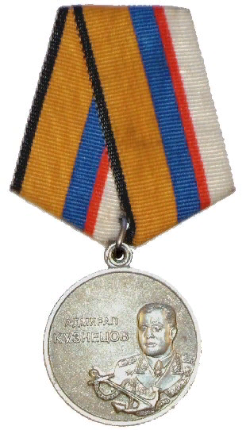
Медаль МО РФ «Адмирал Флота Советского Союза Н.Г. Кузнецов»
Учреждена в 2003 г. Награждаются военнослужащие ВМФ за:
отличные показатели боевой подготовки;
честную службу на протяжении 5 и более лет на кораблях, подлодках и морской авиации;
за успешное выполнение трех и более боевых служб;
за решительные, инициативные действия, обеспечившие выполнение боевых задач.

Slide 31
Сочинения Н.Г. Кузнецова
На далёком меридиане. — М.: Наука, 1966.
Накануне. — М.: Воениздат, 1966.
На флотах боевая тревога. — М.: Воениздат, 1971.
Курсом к победе. — М.: Воениздат, 1975.
Крутые повороты: из записок адмирала. — М.: Мол. гвардия, 1995

Slide 32
Литература о Н.Г. Кузнецове
Булатов В.Н. Адмирал Кузнецов. – М.: Молодая гвардия, 2006.
Золототрубов А.М. Опальный адмирал. – М.: АСТ, 2003.
Кузнецова Р.В. Флотоводец: материалы о жизни и деятельности Наркома Военно-морского Флота, Адмирала Флота Советского Союза Николая Герасимовича Кузнецова. – М.: Садовое кольцо, 2004.
Морской сборник. К 100-летию со дня рождения Н.Г. Кузнецова. – 2004. - №7.
Рудный В.А. Готовность № 1: о Н.Г. Кузнецове. – М.: Политиздат, 1982.

Slide 33
Интернет-ресурсы:
«100 великих полководцев» - интернет-проект Российского военно-исторического общества: 100.histrf.ru
Милитера. Военная литература – сайт-библиотека: militera.lib.ru
К 110-летию со дня рождения Адмирала Флота Советского Союза Николая Герасимовича Кузнецова – сайт Министерства обороны РФ: encyclopedia.mil.ru
Флотоводец России – сайт о Н.Г. Кузнецове: glavkom.narod.ru

